Slide 1
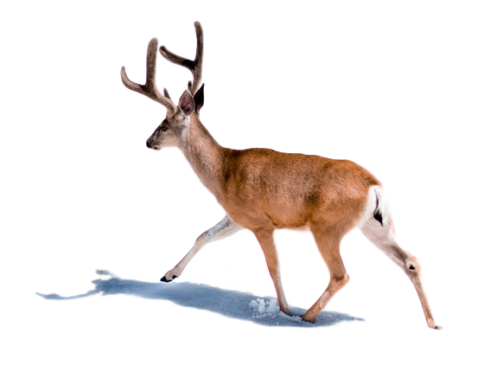
《鹿角和鹿腿》
语文精品课件 三年级下册
授课老师：某某 | 授课时间：20XX.XX
某某小学

Slide 2
壹
课前导读
贰
字词揭秘
叁
课文讲解
肆
课堂小结
伍
课堂练习

Slide 3
课前导读
龟兔赛跑
乌鸦和狐狸
农夫和蛇
它们都是寓言故事，都出自《伊索寓言》。

Slide 4
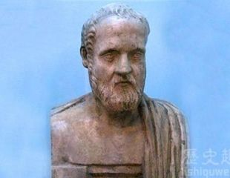
课前导读
伊索：
（约公元前620-前560年）
古希腊著名的哲学家、文学家。与克雷洛夫、拉夫 ∙ 封丹和莱辛并称世界四大寓言家。

Slide 5
课前导读
《伊索寓言》：
原名《埃索波斯故事集成》，是古希腊、古罗马时代流传的讽刺性故事。现在的《伊索寓言》经过后人的汇集，统归在伊索名下。

Slide 6
课前导读
听 读 课 文
思考：这篇文章主要写什么内容？

Slide 7
课前导读
自读要求
自读课文：
（1）不认识的字可以看拼音，或者请教老师和同学。
（2）读准每一个字的字音，圈出生字词；
（3）读通每个句子，读不通顺的多读几遍；
（4）给每个自然段写上序号。

Slide 8
课前导读
自读检查：
指名读课文，同学检查字音是否正确。
分段读课文，说说这篇文章写了什么。

Slide 9
字词揭秘
我会认
chèn
jīn
zhòu
pèi
匀称
不禁
皱眉
配得上
yuàn
shī
bī
sā
zhèng
挣脱
抱怨
狮子
逼近
撒开

Slide 10
字词揭秘
chèn（对称）
chēng（称赞）
chèng（称杆）
小明画四边形对称图形。
称
同学们对小明称赞不已。
称砣离不开称杆。

Slide 11
字词揭秘
jīn（禁受）
jìn（禁止）
我们要禁受住诱惑。
禁
火车上禁止吃零食。

Slide 12
字词揭秘
sā（撒娇）
sǎ（撒种）
小妹妹在妈妈怀里撒娇。
撒
春天，农民波波在地里撒种。

Slide 13
字词揭秘
zhēng（挣扎）
zhèng（挣脱）
受伤的小狗挣扎着站起来。
挣
小马挣脱了缰绳，跑向老马。

Slide 14
字词揭秘
【 匀称】：均匀。
造句：小强的字写得很匀称。
【抱怨】：心中不满，数说别人的不对。
造句：大家都在抱怨这场突降的暴雨。

Slide 15
字词揭秘
【没精打采】：形容不高兴，不振作。
造句：几个月没有下雨了，田里的禾苗都没精打采的。
【灰心丧气】：意志消沉，情绪低落。
造句：篮球赛我们输了，老师让我们不要灰心丧气。

Slide 16
字词揭秘
鹿
塘
映
欣
赏
我会写
致
配
传
哎
狮
叹

Slide 17
字词揭秘
lù
结构：半包围
鹿
部首：鹿
组词：小鹿 鹿角 梅花鹿
造句：冰雪融化了，小鹿在溪水里照镜子。
书写指导：“广”撇长伸，里面两竖短，末笔圆润，超出上部。

Slide 18
字词揭秘
táng
结构：左右
部首：土
塘
组词：水塘 鱼塘 荷塘
造句：着绿光的水塘，像一块明净的镜面。
书写指导：左窄右宽，“广”撇长，伸至“土”下。

Slide 19
字词揭秘
yìng
结构：左右
部首：日
映
组词：映照 反映 放映
造句：电影院正放映动画片《齐天大圣》。
书写指导：左窄右宽，“日”横间距均匀；“央”撇捺舒展。

Slide 20
字词揭秘
xīn
结构：左右
欣
部首：欠
组词：欣赏 欣喜 欣慰
造句：王阿姨正在欣赏池塘里的荷花。
书写指导：左右紧凑。右部末两笔撇缩捺展。

Slide 21
字词揭秘
shǎng
结构：上下
赏
部首：贝
组词：欣赏 赏识 观赏
造句：这种鱼是供人观赏的。
书写指导：“⺌”不宜过大，“冖”要盖住下部，“口”要扁。

Slide 22
字词揭秘
yún
结构：半包围
部首：勹
匀
组词：均匀 匀称 匀实
造句：杨丽萍身材匀称，给人美感。
书写指导：首撇居左上格，横折钩要正，被包部分偏左。

Slide 23
字词揭秘
zhì
结构：左右
部首：至
致
组词：致敬 致命 精致
造句：贝壳很小，却非常坚硬和精致。
书写指导：左窄右宽。左部末笔提与右部长撇相避让。

Slide 24
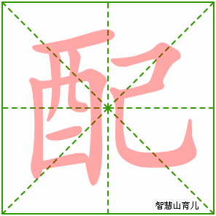
字词揭秘
pèi
结构：左右
部首：酉
配
组词：分配 配合 配角
造句：在这部戏中，他担任配角。
书写指导：“酉”竖弯不宜太长，“己”末笔不出头。

Slide 25
字词揭秘
chuán
结构：左右
部首：亻
传
组词：传授 传达 传播
造句：蚊子能耐传播疾病。
书写指导：左窄右宽。右部两横上短下长。

Slide 26
字词揭秘
āi
结构：左右
部首：口
哎
组词：哎呀 哎呦
造句：哎呀，别总唉声叹气的，打起精神来。
书写指导：左窄右宽，右部横稍长，撇捺交叉伸展。

Slide 27
字词揭秘
shī
结构：左右
部首：犭
狮
组词：狮子 雄狮 狮吼
造句：狮子时兽中之王。
书写指导：左窄右宽，笔画宜舒展，注意笔画的穿插，末笔为悬针竖。

Slide 28
字词揭秘
Tàn
结构：左右
部首：口
叹
组词：感叹 赞叹 长叹
造句：外国人经常感叹中国文化博大精深。
书写指导：左窄右宽，“口”略扁小偏上，“又”横撇的撇和捺交叉舒展。

Slide 29
整体感知
再读课文，想一想课文写了什么？
鹿原本非常欣赏自己美丽的角，而抱怨四条难看的腿。当凶猛的狮子向它扑来的时候，鹿的四条有力的长腿帮它从狮口脱险，而美丽的双角险些让它送了性命。

Slide 30
整体感知
自读检查：
指名读课文，同学检查字音是否正确。
1
分小组讨论：这篇课文有几个自然段？
2

Slide 31
课文讲解
大声朗读课文1—4自然段：
1、把描写“角”美丽的词语用 画出来；
2、把描写“腿”丑陋的词语用 画出来。
3、用 圈出描写心情的词语。

Slide 32
课文讲解
有一天,鹿口渴了，找到一个池塘,痛痛快快地喝起水来。池水清清的，像一面镜子。鹿忽然发现了自己倒映在水中的影子:“咦,这是我吗?”
比喻句。说明池塘的水很清。
这是什么句式？
疑问句。并不是真的问，而是表现小鹿看到自己的倒影很惊奇。

Slide 33
课文讲解
描写动作的词有什么作用？
鹿摆摆身子,水中的倒影也跟着摆动起来。他从来没有注意到自己是这么漂亮!他不着急离开了,对着池水欣赏自己的美丽。
表现了小鹿的惊喜和兴奋。

Slide 34
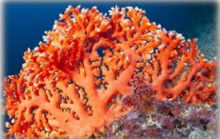
课文讲解
“啊!我的身段多么匀称,我的角多么精美别致,好像两束美丽的珊瑚!”
比喻，不仅形状相似，而且表现鹿角美丽。

Slide 35
课文讲解
“唉,这四条腿太细了,怎么配得上这两只美丽的角呢!”
一阵清风吹过,池水泛起了层层波纹。鹿忽然看到了自己的腿,不禁噘起了嘴,皱起了眉头:
一个神态描写，一个语言描写，充分表达了鹿对自己角的喜爱，对腿的嫌弃。

Slide 36
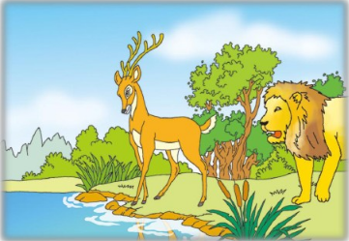
课文讲解
就在此时，它遇到了什么危险？有事怎样逃脱的？请大家自由朗读5—7自然段，边读边画出重点的词句。

Slide 37
课文讲解
因为腿难看而郁闷。
不满意
鹿开始抱怨起自己的腿来。就在他没精打采地准备离开的时侯,忽然听到远处传来一阵脚步声。他机灵地支起耳朵,不错,正是脚步声!鹿猛一回头,哎呀,一头狮子正悄悄地向自己逼近。
有危险来临。

Slide 38
课堂小结
下面的说法，你赞成哪一种？说说你的理由。
美丽的鹿角不重要，使用的腿才是重要的。
鹿角和鹿腿都很重要，他们各有各的长处。

Slide 39
课堂小结
课文主旨
这则寓言告诉我们物各有所长，各有所短，不要因为它的长处而看不到它的短处，也不要因为它的短处而否定了它的长处;还告诉我们，不要只看外表的美丽，更要讲实用; 美丽和实用在不同的环境和条件下都有存在的价值。

Slide 40
课堂练习
1.看拼音，写词语。
chí táng xīn shǎng jīng zhì chuí tóu sàng qì
（ ） （ ） （ ） （ ）
dào yìng tàn qì fēn pèi sā tuǐ jiù pǎo
（ ） （ ） （ ） （ ）
池 塘
欣 赏
精 致
垂 头 丧 气
倒 映
叹气
分 配
撒 腿 就 跑

Slide 41
课堂练习
2. 用“√”给加点的字选择正确的读音。
匀称（chèn chèng ） 不禁（jīn jìn ）
差（ chā chà )点儿 向前奔（bēn bèn ）去
撒（sā sǎ）开长腿 挣（zhēng zhèng）脱
√
√
√
√
√
√

Slide 42
课堂练习
3.比一比，再组词
塘（ ) 叹（ ) 赏（ ) 传（ ) 致（ )
糖（ ) 汉（ ) 裳（ ) 转（ ) 到（ )
池塘
叹气
欣赏
传统
精致
糖果
汉族
衣裳
转动
来到

Slide 43
感谢各位聆听
语文精品课件 三年级下册
授课老师：某某 | 授课时间：20XX.XX
某某小学

